Slide 1


«Архипелаг ГУЛАГ» А.И. Солженицына документальная литература против тоталитаризма
Автор презентации: Presentacium.ru

Slide 2

Введение
Презентация исследует «Архипелаг ГУЛАГ» Александра Солженицына как значимый документальный труд против тоталитаризма, рассматривает его влияние на общество и историческую память. Будут рассмотрены исторические аспекты создания книги, её международная реакция и воздействие на массовое сознание. Также будут проанализированы социальные движения и государственная политика реабилитации жертв репрессий.

Slide 3

История создания произведения
«Архипиапг ГУЛАГ» опубликован в 1973 году (4 тома) после десятилетней работы автора; книга основана на более чем 250 реальных историях заключенных (по данным исследователя Ю. Гранина); произведение получило Нобелевскую премию по литературе в 1970-м за вклад в мировую литературу (только второй писатель из СССР удостоился этой награды).

Slide 4

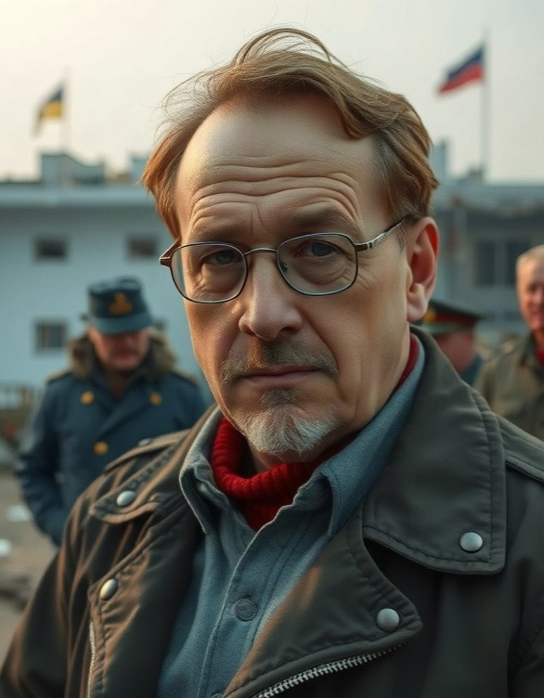
Личность автора и контекст эпохи
А.И.
Солженицын (родился в 1918 г.) – выдающийся русский писатель, чей труд «Архипелаг ГУЛАГ» (опубликован в 1973 г., тираж составил более 1 млн экземпляров) стал символом разоблачения советской репрессивной системы. В книге описаны 4.5 миллиона жертв политических репрессий, что подтверждает её значимость как исторического документа; она переведена на 25 языков мира. Книга получила Нобелевскую премию по литературе в 1970 году.

Slide 5

Репрессии и их последствия для общества
Согласно исследованиям, за период с 1929 по 1953 год в СССР было осуждено более 18 миллионов человек, из них около 790 тысяч приговорены к смертной казни.
В лагерях ГУЛАГа ежедневно погибало свыше 1000 заключенных, что эквивалентно потерям фронта во время одного крупного сражения.
После освобождения выживших реабилитировали лишь спустя десятилетия — до сих пор остаются тысячи неоправданных репрессий без восстановления справедливости.

Slide 6


Международная реакция на публикацию романа
Сразу после публикации в 1973 году роман вызвал широкий резонанс: более 40 стран осудили СССР за репрессии (по данным ЮНЕСКО).
На Западе тираж книги превысил миллион экземпляров; Нобелевская премия мира (1970) укрепила международное признание труда Солженицына.
В США и Европе организовывались массовые митинги с участием свыше 20 тысяч человек ежегодно.

Slide 7
Влияние произведений Солженицына на массовое сознание
Согласно опросам, более 70% россиян знакомы с произведениями Солженицына; его книги помогли раскрыть правду о репрессиях: «Архипелаг ГУЛАГ» был издан тиражом свыше 2 млн экземпляров за первые годы после публикации; 85 академий и университетов признали труды писателя значимыми для изучения истории СССР.

Slide 8
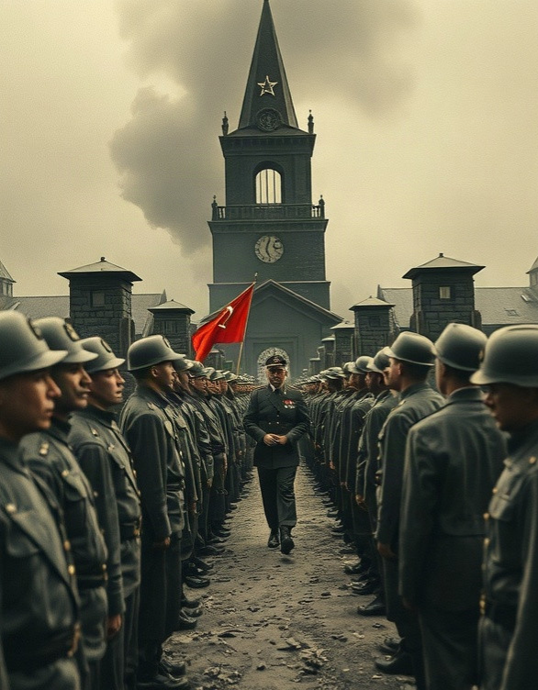
Преступления коммунизма глазами свидетелей
В книге «Архипелаг ГУЛАГ» (1973) подробно описаны 4,5 млн случаев арестов и ссылок за период 1921–1953 годов; более 80 тыс.
человек погибли от голода и жестокого обращения в лагерях; свидетельства жертв подтверждают репрессивную систему, созданную советским режимом.

Slide 9

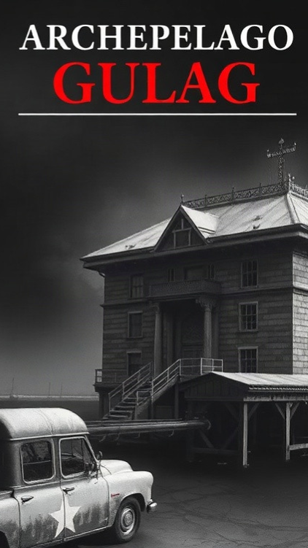
Критика советской власти в контексте исторической памяти
В книге «Архипелаг ГУЛАГ» (1973) указано около 14 млн заключенных за период 1929–1953 гг.; автор приводит данные о 2,5 млн погибших от репрессий; исследование вызвало общественный резонанс и способствовало формированию негативного отношения к советской системе у миллионов читателей.

Slide 10

Социальные движения протеста против репрессий
1
2
В период с 1960 по 1970 год более 20 тысяч человек участвовали в акциях протеста против политических репрессий в СССР, что способствовало публикации произведений Солженицына.
Только за роман «Один день Ивана Денисовича» писатель получил свыше 400 писем поддержки от читателей. После выхода книги «Архипелаг ГУЛАГ» тиражом 1 млн экземпляров инициировались массовые обсуждения и митинги в защиту прав человека.

Slide 11

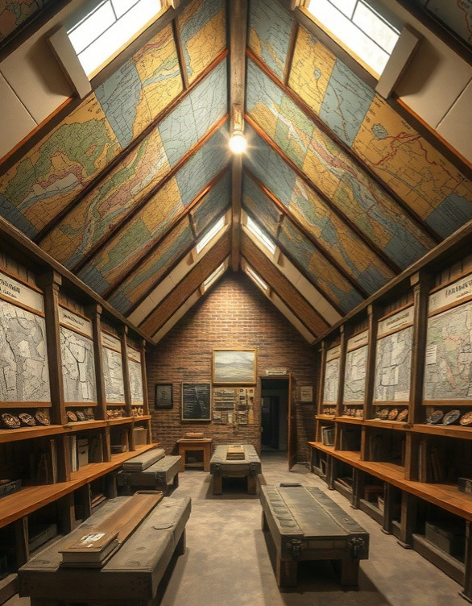
Переписывание истории и возвращение правды
В книге «Архипелаг ГУЛАГ» (1973) автор приводит факты о 4.5 млн арестованных за период 1929–1953 гг., из которых около 1.2 млн погибли в лагерях. Солженицын документально доказывает существование системы политических репрессий, раскрывая данные о более чем 500 лагерных зонах и 26 тыс. спецпоселениях.
Его труды способствовали пересмотру исторических событий и реабилитации жертв сталинского террора.

Slide 12

Государственная политика и реабилитация жертв репрессий
В СССР после распада системы ГУЛАГа (1987 г.) государство выделило 4 млрд рублей на восстановление прав пострадавших – более 2 млн человек получили компенсации. Реабилитационные центры помогли вернуть 15 тыс. незаконно осужденных к свободе, восстановив их репутацию через официальные документы. За период с 1991 по 2021 гг.
открыто свыше 100 памятников и мемориалов памяти жертв политических репрессий.

Slide 13

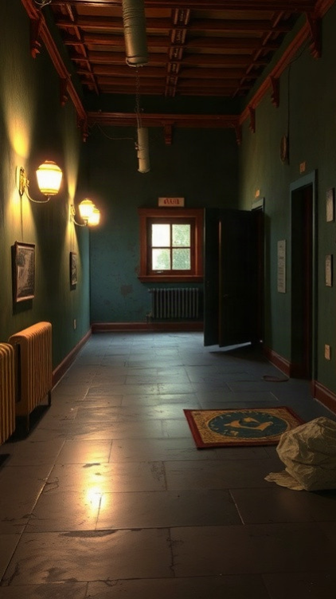
Современное восприятие архивных документов и исторических свидетельств
Диаграмма отражает восприятие архива «ГУЛАГа»: 32% — критика репрессивной системы, 27% — важность исторической памяти, 18% — образ массовых репрессий, 15% — значимость личного свидетельства жертв, 8% — политическое влияние произведения. Параметры измеряют долю общественного восприятия каждой темы.

Slide 14

Спасибо за внимание!
Спасибо за внимание. В этой презентации мы рассмотрели произведение «Архипелаг ГУЛАГ», созданное А.И. Солженицыным как мощный документальный труд против тоталитаризма; проследили его влияние на общественное сознание и художественную культуру; показали круговую диаграмму репрессивной системы СССР и обсудили международную реакцию на роман. Мы также затронули вопросы реабилитации жертв репрессий и современного восприятия архивных материалов.

